Slide 1
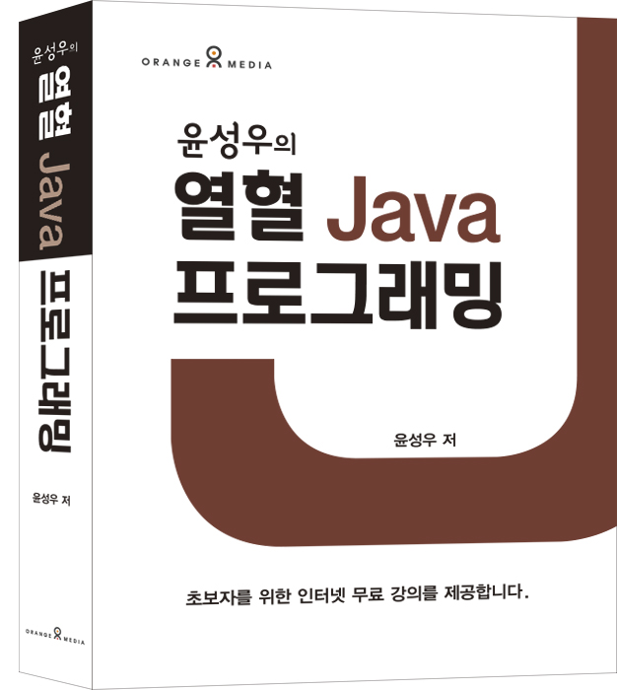
열혈 Java 프로그래밍
Chapter 23. 컬렉션 프레임워크 1

Slide 2
23-1. 컬렉션 프레임워크의 이해

Slide 3
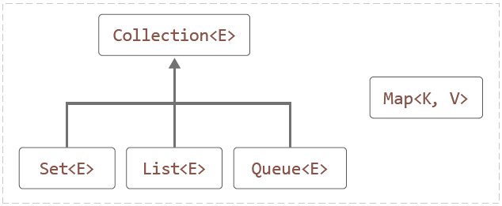
컬렉션 프레임워크
컬렉션 프레임워크의 골격에 해당하는 인터페이스들
구현하는 인터페이스에 따라 사용방법과 특성이 결정된다.
자료구조 및 알고리즘을 구현해 놓은 일종의 라이브러리!
제네릭 기반으로 구현이 되어 있다.

Slide 4
23-2. List<E> 인터페이스를 구현하는 컬렉션 클래스들

Slide 5
List<E> 인터페이스
List<E> 인터페이스를 구현하는 대표적인 컬렉션 클래스 둘은 다음과 같다.
• ArrayList<E> 배열 기반 자료구조, 배열을 이용하여 인스턴스 저장
• LinkedList<E> 리스트 기반 자료구조, 리스트를 구성하여 인스턴스 저장
List<E> 인터페이스를 구현하는 컬렉션 클래스들의 공통 특성
• 인스턴스의 저장 순서 유지
• 동일 인스턴스의 중복 저장을 허용한다.
리스트 자료구조의 구성
각 Element 안에 해당 값과 다음 칸의 참조값이 같이 있음
Notes:
https://dojang.io/mod/page/view.php?id=645

Slide 6
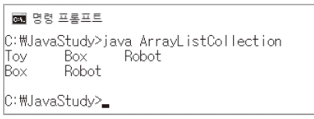
ArrayList<E> 클래스
public static void main(String[] args) {
List<String> list = new ArrayList<>(); // 컬렉션 인스턴스 생성
// 컬렉션 인스턴스에 문자열 인스턴스 저장
list.add("Toy");
list.add("Box");
list.add("Robot");
// 저장된 문자열 인스턴스의 참조
for(int i = 0; i < list.size(); i++)
System.out.print(list.get(i) + '\t');
System.out.println();
list.remove(0); // 첫 번째 인스턴스 삭제
// 첫 번째 인스턴스 삭제 후 나머지 인스턴스들을 참조
for(int i = 0; i < list.size(); i++)
System.out.print(list.get(i) + '\t');
System.out.println();
}
배열 기반 자료구조이지만 공간의 확보 및 확장은
ArrayList 인스턴스가 스스로 처리한다.

Slide 7
LinkedList<E> 클래스
public static void main(String[] args) {
List<String> list = new LinkedList<>(); // 유일한 변화!!!
// 컬렉션 인스턴스에 문자열 인스턴스 저장
list.add("Toy");
list.add("Box");
list.add("Robot");
// 저장된 문자열 인스턴스의 참조
for(int i = 0; i < list.size(); i++)
System.out.print(list.get(i) + '\t');
System.out.println();
list.remove(0); // 첫 번째 인스턴스 삭제
// 첫 번째 인스턴스 삭제 후 나머지 인스턴스들을 참조
for(int i = 0; i < list.size(); i++)
System.out.print(list.get(i) + '\t’);
System.out.println();
}
리스트 기반 자료구조는 열차 칸을 더하고 빼는 형태의 자료구조이다.
인스턴스 저장 열차 칸을 하나 더한다.
인스턴스 삭제 해당 열차 칸을 삭제한다.

Slide 8
ArrayList<E> vs. LinkedList<E>
ArrayList<E>의 단점
- 저장 공간을 늘리는 과정에서 시간이 비교적 많이 소요된다.
- 인스턴스의 삭제 과정에서 많은 연산이 필요할 수 있다. 따라서 느릴 수 있다.
ArrayList<E>의 장점
- 저장된 인스턴스의 참조가 빠르다.
LinkedList<E>의 단점
- 저장된 인스턴스의 참조 과정이 배열에 비해 복잡하다. 따라서 느릴 수 있다.
LinkedList<E>의 장점
- 저장 공간을 늘리는 과정이 간단하다.
- 저장된 인스턴스의 삭제 과정이 단순하다.

Slide 9
저장된 인스턴스의 순차적 접근 방법 1: enhanced for문의 사용
public static void main(String[] args) {
List<String> list = new LinkedList<>();
// 인스턴스 저장
list.add("Toy");
list.add("Box");
list.add("Robot");
// 전체 인스턴스 참조
for(String s : list)
System.out.print(s + '\t');
. . . .
}
for-each문의 대상이 대기 위한 조건
Iterable<T> 인터페이스의 구현
public interface Collection<E> extends Iterable<E>

Slide 10
저장된 인스턴스의 순차적 접근 방법 2
public static void main(String[] args) {
List<String> list = new LinkedList<>();
....
Iterator<String> itr = list.iterator(); // 반복자 획득, itr이 지팡이를 참조한다.
....
// 반복자를 이용한 순차적 참조
while(itr.hasNext()) { // next 메소드가 반환할 대상이 있다면,
str = itr.next(); // next 메소드를 호출한다.
....
}
}
public interface Iterable<T> {
Iterator<T> iterator();
. . . .
}

Slide 11
Iterator 반복자의 세 가지 메소드
E next() 다음 인스턴스의 참조 값을 반환
boolean hasNext() next 메소드 호출 시 참조 값 반환 가능 여부 확인
void remove() next 메소드 호출을 통해 반환했던 인스턴스 삭제
// 반복자를 이용한 참조 과정 중 인스턴스의 삭제
while(itr.hasNext()) {
str = itr.next();
if(str.equals("Box"))
itr.remove(); // 위에서 next 메소드가 반환한 인스턴스 삭제
}

Slide 12
배열보다는 컬렉션 인스턴스가 좋다. : 컬렉션 변환
다음 두 가지 이유로 배열보다 ArrayList<E>가 더 좋다.
인스턴스의 저장과 삭제가 편하다.
반복자를 쓸 수 있다.
단, 배열처럼 선언과 동시에 초기화가 불가능하다. 그러나 다음 방법을 쓸 수 있다.
List<String> list = Arrays.asList("Toy", "Robot", "Box");
→ 인자로 전달된 인스턴스들을 저장한 컬렉션 인스턴스의 생성 및 반환
→ 이렇게 생성된 리스트 인스턴스는 Immutable 인스턴스이다.

Slide 13
배열보다는 컬렉션 인스턴스가 좋다. : 이어서
다음 생성자를 통해서 새로운 ArrayList 인스턴스 생성 가능
public ArrayList(Collection<? extends E> c) {...}
→ Collection<E>를 구현한 컬렉션 인스턴스를 인자로 전달받는다.
→ 그리고 E는 인스턴스 생성 과정에서 결정되므로 무엇이든 될 수 있다.
→ 덧붙여서 매개변수 c로 전달된 컬렉션 인스턴스에서는 참조만(꺼내기만, get) 가능하다.
public static void main(String[] args) {
List<String> list = Arrays.asList("Toy", "Box", "Robot", "Box");
// 생성자 public ArrayList(Collection<? extends E> c)를 통한 인스턴스 생성
list = new ArrayList<>(list);
....
}

Slide 14
배열 기반 리스트를 연결 기반 리스트로…
public ArrayList(Collection<? extends E> c) // ArrayList<E> 생성자 중 하나
→ 인자로 전달된 컬렉션 인스턴스로부터 ArrayList<E> 인스턴스 생성
public LinkedList(Collection<? extends E> c) // LinkedList<E> 생성자 중 하나
→ 인자로 전달된 인스턴스로부터 LinkedList<E> 인스턴스 생성
public static void main(String[] args) {
List<String> list = Arrays.asList("Toy", "Box", "Robot", "Box");
list = new ArrayList<>(list);
. . .
// ArrayList<E> 인스턴스 기반으로 LinkedList<E> 인스턴스 생성
list = new LinkedList<>(list);
. . .
}

Slide 15
기본 자료형 데이터의 저장과 참조
public static void main(String[] args) {
LinkedList<Integer> list = new LinkedList<>();
list.add(10); // 저장 과정에서 오토 박싱 진행
list.add(20);
list.add(30);
int n;
for(Iterator<Integer> itr = list.iterator(); itr.hasNext(); ) {
n = itr.next(); // 오토 언박싱 진행
System.out.print(n + "\t");
}
System.out.println();
}
오토 박싱과 오토 언박싱 덕분에 컬렉션 인스턴스에 기본 자료형의 값도 저장 가능하다.

Slide 16
리스트만 갖는 양방향 반복자
public ListIterator<E> listIterator() // List<E> 인터페이스의 메소드
→ ListIterator<E>는 Iterator<E>을 상속한다.
E next() 다음 인스턴스의 참조 값을 반환
boolean hasNext() next 메소드 호출 시 참조 값 반환 가능 여부 확인
void remove() next 메소드 호출을 통해 반환했던 인스턴스를 삭제
E previous() next 메소드와 기능은 같고 방향만 반대
boolean hasPrevious() hasNext 메소드와 기능은 같고 방향만 반대
void add(E e) 인스턴스의 추가
void set(E e) 인스턴스의 변경

Slide 17
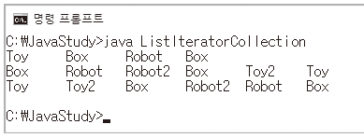
양방향 반복자의 예
public static void main(String[] args) {
List<String> list = Arrays.asList("Toy", "Box", "Robot", "Box");
list = new ArrayList<>(list);
ListIterator<String> litr = list.listIterator(); // 양방향 반복자 획득
String str;
while(litr.hasNext()) { // 왼쪽에서 오른쪽으로 이동을 위한 반복문
str = litr.next();
System.out.print(str + '\t’);
if(str.equals("Toy")) // "Toy" 만나면 "Toy2" 저장
litr.add("Toy2");
}
System.out.println();
while(litr.hasPrevious()) { // 오른쪽에서 왼쪽으로 이동을 위한 반복문
str = litr.previous();
System.out.print(str + '\t’);
if(str.equals("Robot")) // "Robot" 만나면 "Robot2" 저장
litr.add("Robot2");
}
. . . .
}

Slide 18
23-3. Set<E> 인터페이스를 구현하는 컬렉션 클래스들

Slide 19
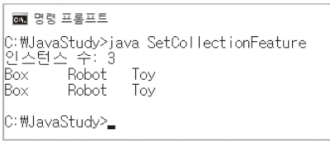
Set<E>을 구현하는 클래스의 특성과 HashSet<E> 클래스
Set<E> 인터페이스를 구현하는 제네릭 클래스들은 다음 두 가지 특성을 갖는다.
• 저장 순서가 유지되지 않는다.
• 데이터의 중복 저장을 허용하지 않는다.
public static void main(String[] args) {
Set<String> set = new HashSet<>();
set.add("Toy"); set.add("Box");
set.add("Robot"); set.add("Box");
System.out.println("인스턴스 수: " + set.size());
// 반복자를 이용한 전체 출력
for(Iterator<String> itr = set.iterator(); itr.hasNext(); )
System.out.print(itr.next() + '\t’);
System.out.println();
// for-each문을 이용한 전체 출력
for(String s : set)
System.out.print(s + '\t’);
System.out.println();
}
출력 결과를 통해 동일 인스턴스가 저장되지 않음을 알 수 있다.
그렇다면 동일 인스턴스의 기준은?

Slide 20
동일 인스턴스에 대한 기준은?
public boolean equals(Object obj)
Object 클래스의 equals 메소드 호출 결과를 근거로 동일 인스턴스를 판단한다.
public int hashCode()
그런데 그에 앞서 Object 클래스의 hashCode 메소드 호출 결과가 같아야 한다.
정리하면,
두 인스턴스가 hashCode 메소드 호출 결과로 반환하는 값이 동일해야 한다.
그리고 이어서 두 인스턴스를 대상으로 equals 메소드의 호출 결과 true가 반환되면 동일 인스턴스로 간주한다.

Slide 21
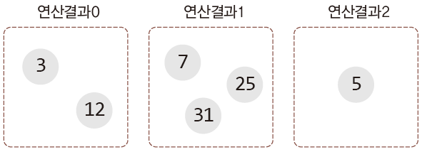
해쉬 알고리즘의 이해
분류 대상: 3, 5, 7, 12, 25, 31
적용 해쉬 알고리즘: num % 3
분류 결과:
이렇듯 분류를 해 놓으면 탐색의 속도가 매우 빨라진다.
즉 존재 유무 확인이 매우 빠르다.
* 분류하는 알고리즘. Num%3 처럼 사용자가 ‘정의＇해주면 됨
Object 클래스의 hashCode 메소드는 이렇듯 인스턴스들을 분류하는 역할을 한다.

Slide 22
HashSet<E>의 인스턴스 동등 비교
• 탐색 1단계
Object 클래스에 정의된 hashCode 메소드의 반환 값을 기반으로 부류 결정
• 탐색 2단계
선택된 부류 내에서 equals 메소드를 호출하여 동등 비교
따라서 동등 비교의 과정에서 hashCode 메소드의 반환 값을 근거로 탐색의 대상이
확! 줄어든다.

Slide 23
HashSet<E> 인스턴스에 저장할 클래스 정의 예
class Num {
private int num;
public Num(int n) { num = n; }
@Override
public String toString() { return String.valueOf(num); }
@Override
public int hashCode() {
return num % 3; // num의 값이 같으면 부류도 같다.
}
@Override
public boolean equals(Object obj) { // num의 값이 같으면 true 반환
if(num == ((Num)obj).num)
return true;
else
return false;
}
}
//참고 (String에 정의된 hash)
public int hashCode() {
int h = hash;
if (h == 0 && value.length > 0) {
char val[] = value;
for (int i = 0; i < value.length; i++) {
h = 31 * h + val[i];
}
hash = h;
}
return h;
}

Slide 24
hashCode 메소드의 다양한 정의의 예
class Car {
private String model;
private String color;
. . . .
@Override
public int hashCode() {
return (model.hashCode() + color.hashCode()) / 2;
}
. . . .
}
※ Car에 대한 HashCode 정의
모든 멤버들에 대한 hashCode를
다 구하고 그 수 만큼 나눈다.
더 심플하게 할 수 있음(다음 페이지)
모든 인스턴스 변수의 정보를 다 반영하여 해쉬 값을 얻으려는 노력이 깃든 문장.
결과적으로 더 세밀하게 나뉘고, 따라서 그만큼 탐색 속도가 높아진다.

Slide 25
해쉬 알고리즘 일일이 정의하기 조금 그렇다면…
public static int hash(Object...values)
→ java.util.Objects에 정의된 메소드, 전달된 인자 기반의 해쉬 값 반환
@Override
public int hashCode() {
return Objects.hash(model, color); // 전달인자 model, color 기반 해쉬 값 반한
}
전달된 인자를 모두 반영한 해쉬 값을 반환한다.

Slide 26
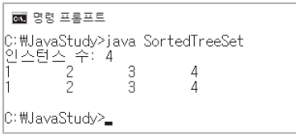
TreeSet<E> 클래스의 이해와 활용
Set<E> 인터페이스를 구현하는 TreeSet<E> 클래스
트리(Tree) 자료구조를 기반으로 인스턴스를 저장, 이는 정렬 상태가 유지되면서 인스턴스가 저장됨을 의미
public static void main(String[] args) {
TreeSet<Integer> tree = new TreeSet<Integer>();
tree.add(3); tree.add(1);
tree.add(2); tree.add(4);
System.out.println("인스턴스 수: " + tree.size());
// for-each문에 의한 반복
for(Integer n : tree)
System.out.print(n.toString() + '\t’);
System.out.println();
// Iterator 반복자에 의한 반복
for(Iterator<Integer> itr = tree.iterator(); itr.hasNext(); )
System.out.print(itr.next().toString() + '\t');
System.out.println();
}
반복자의 인스턴스 참조 순서는 오름차순을 기준으로 한다는 특징이 있다.
Notes:
List와 유사한 면이 있음(서로 연결하는 그림)

Slide 27
TreeSet<E> 클래스의 오름차순 출력이란?
interface Comparable
→ int compareTo(Object o)
인자로 전달된 o가 작다면 양의 정수 반환
인자로 전달된 o가 크다면 음의 정수 반환
인자로 전달된 o와 같다면 0을 반환
interface Comparable<T>
→ int compareTo(T o)
인자로 전달된 o가 작다면 양의 정수 반환
인자로 전달된 o가 크다면 음의 정수 반환
인자로 전달된 o와 같다면 0을 반환
Chapter 20에서 설명한 내용
:Arrays 클래스의 sort 메소드 언급하면서 설명한 내용
제네릭 등장 이후로 추가된 인터페이스

Slide 28
TreeSet 인스턴스에 저장될 것을 고려한 클래스의 예
class Person implements Comparable<Person> {
private String name;
private int age;
. . .
@Override
public int compareTo(Person p) {
return this.age - p.age;
}
}
Comparable<T> 인터페이스의 구현 결과를 근거로 저장이 이뤄지고 또 참조가 진행이 된다.
따라서 TreeSet<T>에 저장할 인스턴스들은 모두 Comparable<T> 인터페이스를 구현한 클래스의 인스턴스이어야 함. 아니면 예외 발생!!!
Notes:
T 대신 Person 넣었음

Slide 29
Comparator<T> 인터페이스 기반으로 TreeSet<E>의 정렬 기준 제시하기
public interface Comparator<T>
→ int compare(T o1, T o2) 의 구현을 통해 정렬 기준을 결정할 수 있다.
• o1이 o2보다 크면 양의 정수 반환
• o1이 o2보다 작으면 음의 정수 반환
• o1과 o2가 같다면 0 반환
위 인터페이스를 구현한 클래스의 인스턴스를 TreeSet<E>의 다음 생성자를 통해 전달!
public TreeSet(Comparator<? super E> comparator)

Slide 30
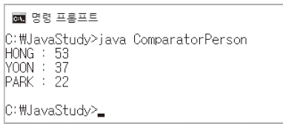
Comparator<T> 인터페이스 기반 TreeSet<E>의 예
• p1이 p2보다 크면 양의 정수 반환
• p1이 p2보다 작으면 음의 정수 반환
• p1과 p2가 같다면 0 반환
class Person implements Comparable<Person> {
String name;
int age;
. . .
@Override
public int compareTo(Person p) {
return this.age - p.age;
}
}
class PersonComparator implements Comparator<Person> {
public int compare(Person p1, Person p2) {
return p2.age - p1.age;
}
}
//(내림차순)
//(오름차순)
public static void main(String[] args) {
TreeSet<Person> tree = new TreeSet<>(new PersonComparator());
tree.add(new Person("YOON", 37));
tree.add(new Person("HONG", 53));
tree.add(new Person("PARK", 22));
for(Person p : tree)
System.out.println(p);
}
Person 클래스에 TreeSet을 위한 정렬 기준이
마련되어 있으나 Comparator 구현 인스턴스를 전달하여 새로운 기준을 제공!

Slide 31
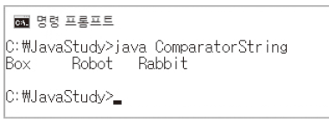
Comparator<T> 인터페이스 기반 TreeSet<E>의 예 하나 더
class StringComparator implements Comparator<String> {
public int compare(String s1, String s2) {
return s1.length() - s2.length();
}
}
public static void main(String[] args) {
TreeSet<String> tree = new TreeSet<>(new StringComparator());
tree.add("Box");
tree.add("Rabbit");
tree.add("Robot");
for(String s : tree)
System.out.print(s.toString() + '\t');
System.out.println();
}
String 클래스의 정렬 기준은 사전 편찬순이다.
이를 길이 순으로 바꾸는 문장.

Slide 32
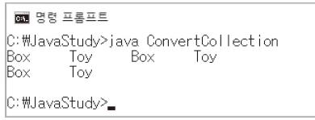
중복된 인스턴스의 삭제!
중복을 허용하는 리스트
public static void main(String[] args) {
List<String> lst = Arrays.asList("Box", "Toy", "Box", "Toy");
ArrayList<String> list = new ArrayList<>(lst);
for(String s : list)
System.out.print(s.toString() + '\t’);
System.out.println();
// 중복된 인스턴스를 걸러 내기 위한 작업
HashSet<String> set = new HashSet<>(list);
// 원래대로 ArrayList<String> 인스턴스로 저장물을 옮긴다.
list = new ArrayList<>(set);
for(String s : list)
System.out.print(s.toString() + '\t’);
System.out.println();
}
public HashSet(Collection<? extends E> c)
→ 다른 컬렉션 인스턴스로부터 HashSet<E> 인스턴스 생성
-> String에 대해서는 이미 HashCode가 존재함
중복을 허용 않는 집합

Slide 33
23-4. Queue<E> 인터페이스를 구현하는 컬렉션 클래스들

Slide 34
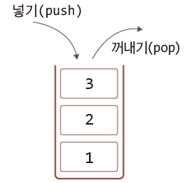
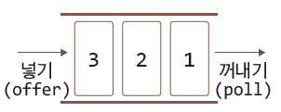
스택과 큐의 이해
FIFO(first-in-first-out)
→ 먼저 저장된 데이터가 먼저 빠져나간다.
LIFO(last-in-first-out)
→ 먼저 저장된 데이터가 마지막에 빠져나간다.
Notes:
알고리즘과 쓰임새 기억하기
Que를 실전에서 쓰는 거 한 번 봄(C#)

Slide 35
큐 인터페이스
Queue<E> 인터페이스의 메소드들
boolean add(E e) 넣기
E remove() 꺼내기
E element() 확인하기
boolean offer(E e) 넣기, 넣을 공간이 부족하면 false 반환
E poll() 꺼내기, 꺼낼 대상 없으면 null 반환
E peek() 확인하기, 확인할 대상이 없으면 null 반환

Slide 36
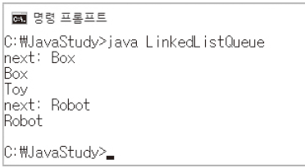
큐의 구현
public static void main(String[] args) {
Queue<String> que = new LinkedList<>(); // LinkedList<E> 인스턴스 생성!
que.offer("Box");
que.offer("Toy");
que.offer("Robot");
// 무엇이 다음에 나올지 확인
System.out.println("next: " + que.peek());
// 첫 번째, 두 번째 인스턴스 꺼내기
System.out.println(que.poll());
System.out.println(que.poll());
// 무엇이 다음에 나올지 확인
System.out.println("next: " + que.peek());
// 마지막 인스턴스 꺼내기
System.out.println(que.poll());
}
LinkedList<E>는 List<E>와 동시에 Queue<E>를 구현하는 컬렉션 클래스이다.
따라서 어떠한 타입의 참조변수로 참조하느냐에 따라 ‘리스트’로도 ‘큐’로도 동작한다.

Slide 37
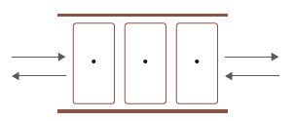
스택(Stack)의 구현
Deque(=Que가 아님)을 기준으로 스택을 구현하는 것이 자바에서의 원칙!
Deque<E> 인터페이스의 메소드들
• 앞으로 넣고, 꺼내고, 확인하기
boolean offerFirst(E e) 넣기, 공간 부족하면 false 반환
E pollFirst() 꺼내기, 꺼낼 대상 없으면 null 반환
E peekFirst() 확인하기, 확인할 대상 없으면 null 반환
• 뒤로 넣고, 꺼내고, 확인하기
boolean offerLast(E e) 넣기, 공간이 부족하면 false 반환
E pollLast() 꺼내기, 꺼낼 대상 없으면 null 반환
E peekLast() 확인하기, 확인할 대상 없으면 null 반환
• 앞으로 넣고, 꺼내고, 확인하기
void addFirst(E e) 넣기
E removeFirst() 꺼내기
E getFirst() 확인하기
• 뒤로 넣고, 꺼내고, 확인하기
void addLast(E e) 넣기
E removeLast() 꺼내기
E getLast() 확인하기

Slide 38
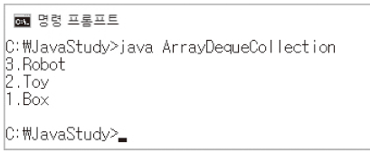
스택의 예
public static void main(String[] args) {
Deque<String> deq = new ArrayDeque<>();
// 앞으로 넣고
deq.offerFirst("1.Box");
deq.offerFirst("2.Toy");
deq.offerFirst("3.Robot");
// 앞에서 꺼내기
System.out.println(deq.pollFirst());
System.out.println(deq.pollFirst());
System.out.println(deq.pollFirst());
}
다음 문장도 구성 가능
Deque<String> deq = new LinkedList<>();
LinkedList<E>가 구현하는 인터페이스들
Deque<E>, List<E>, Queue<E>

Slide 39
23-5. Map<K, V> 인터페이스를 구현하는 컬렉션 클래스들

Slide 40
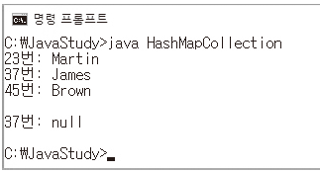
Key-Value 방식의 데이터 저장과 HashMap<K, V> 클래스
public static void main(String[] args) {
HashMap<Integer, String> map = new HashMap<>();
// Key-Value 기반 데이터 저장
map.put(45, "Brown");
map.put(37, "James");
map.put(23, "Martin");
// 데이터 탐색
System.out.println("23번: " + map.get(23));
System.out.println("37번: " + map.get(37));
System.out.println("45번: " + map.get(45));
System.out.println();
// 데이터 삭제
map.remove(37);
// 데이터 삭제 확인
System.out.println("37번: " + map.get(37));
}
Notes:
키 값 가지고 저장하는 방식이 HashMap 방식

Slide 41
HashMap<K, V>의 순차적 접근 방법
HashMap<K, V> 클래스는 Iterable<T> 인터페이스를 구현하지 않으니 for-each문을 통해서, 혹은 ‘반복자’를 얻어서 순차적 접근을 진행할 수 없다.
대신 다음 메소드 호출을 통해서 Key를 따로 모아 놓은 컬렉션 인스턴스를 얻을 수 있다. 그리고 이때 반환된 컬렉션 인스턴스를 대상으로 반복자를 얻을 수 있다.
public Set<K> keySet()

Slide 42
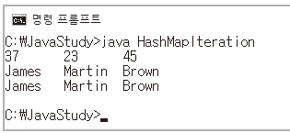
HashMap<K, V>의 순차적 접근의 예
public static void main(String[] args) {
HashMap<Integer, String> map = new HashMap<>();
map.put(45, "Brown");
map.put(37, "James");
map.put(23, "Martin");
// Key만 담고 있는 컬렉션 인스턴스 생성
Set<Integer> ks = map.keySet();
// 전체 Key 출력 (for-each문 기반)
for(Integer n : ks)
System.out.print(n.toString() + '\t');
System.out.println();
// 전체 Value 출력 (for-each문 기반)
for(Integer n : ks)
System.out.print(map.get(n).toString() + '\t');
System.out.println();
// 전체 Value 출력 (반복자 기반)
for(Iterator<Integer> itr = ks.iterator(); itr.hasNext(); )
System.out.print(map.get(itr.next()) + '\t');
System.out.println();
}

Slide 43
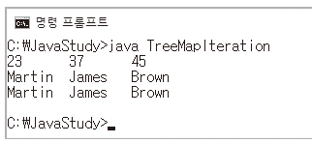
TreeMap<K, V>의 순차적 접근의 예
public static void main(String[] args) {
TreeMap<Integer, String> map = new TreeMap<>();
map.put(45, "Brown");
map.put(37, "James");
map.put(23, "Martin");
// Key만 담고 있는 컬렉션 인스턴스 생성
Set<Integer> ks = map.keySet();
// 전체 Key 출력 (for-each문 기반)
for(Integer n : ks)
System.out.print(n.toString() + '\t');
System.out.println();
// 전체 Value 출력 (for-each문 기반)
for(Integer n : ks)
System.out.print(map.get(n).toString() + '\t');
System.out.println();
// 전체 Value 출력 (반복자 기반)
for(Iterator<Integer> itr = ks.iterator(); itr.hasNext(); )
System.out.print(map.get(itr.next()) + '\t');
System.out.println();
}
Tree 자료구조의 특성상 반복자가 정렬된 순서대로 key들에 접근을 하고 있다. 이렇듯 반복자의 접근 순서는 컬렉션 인스턴스에 따라 달라질 수 있다.

Slide 44

Chapter 23의 강의를 마칩니다.

